Slide 1
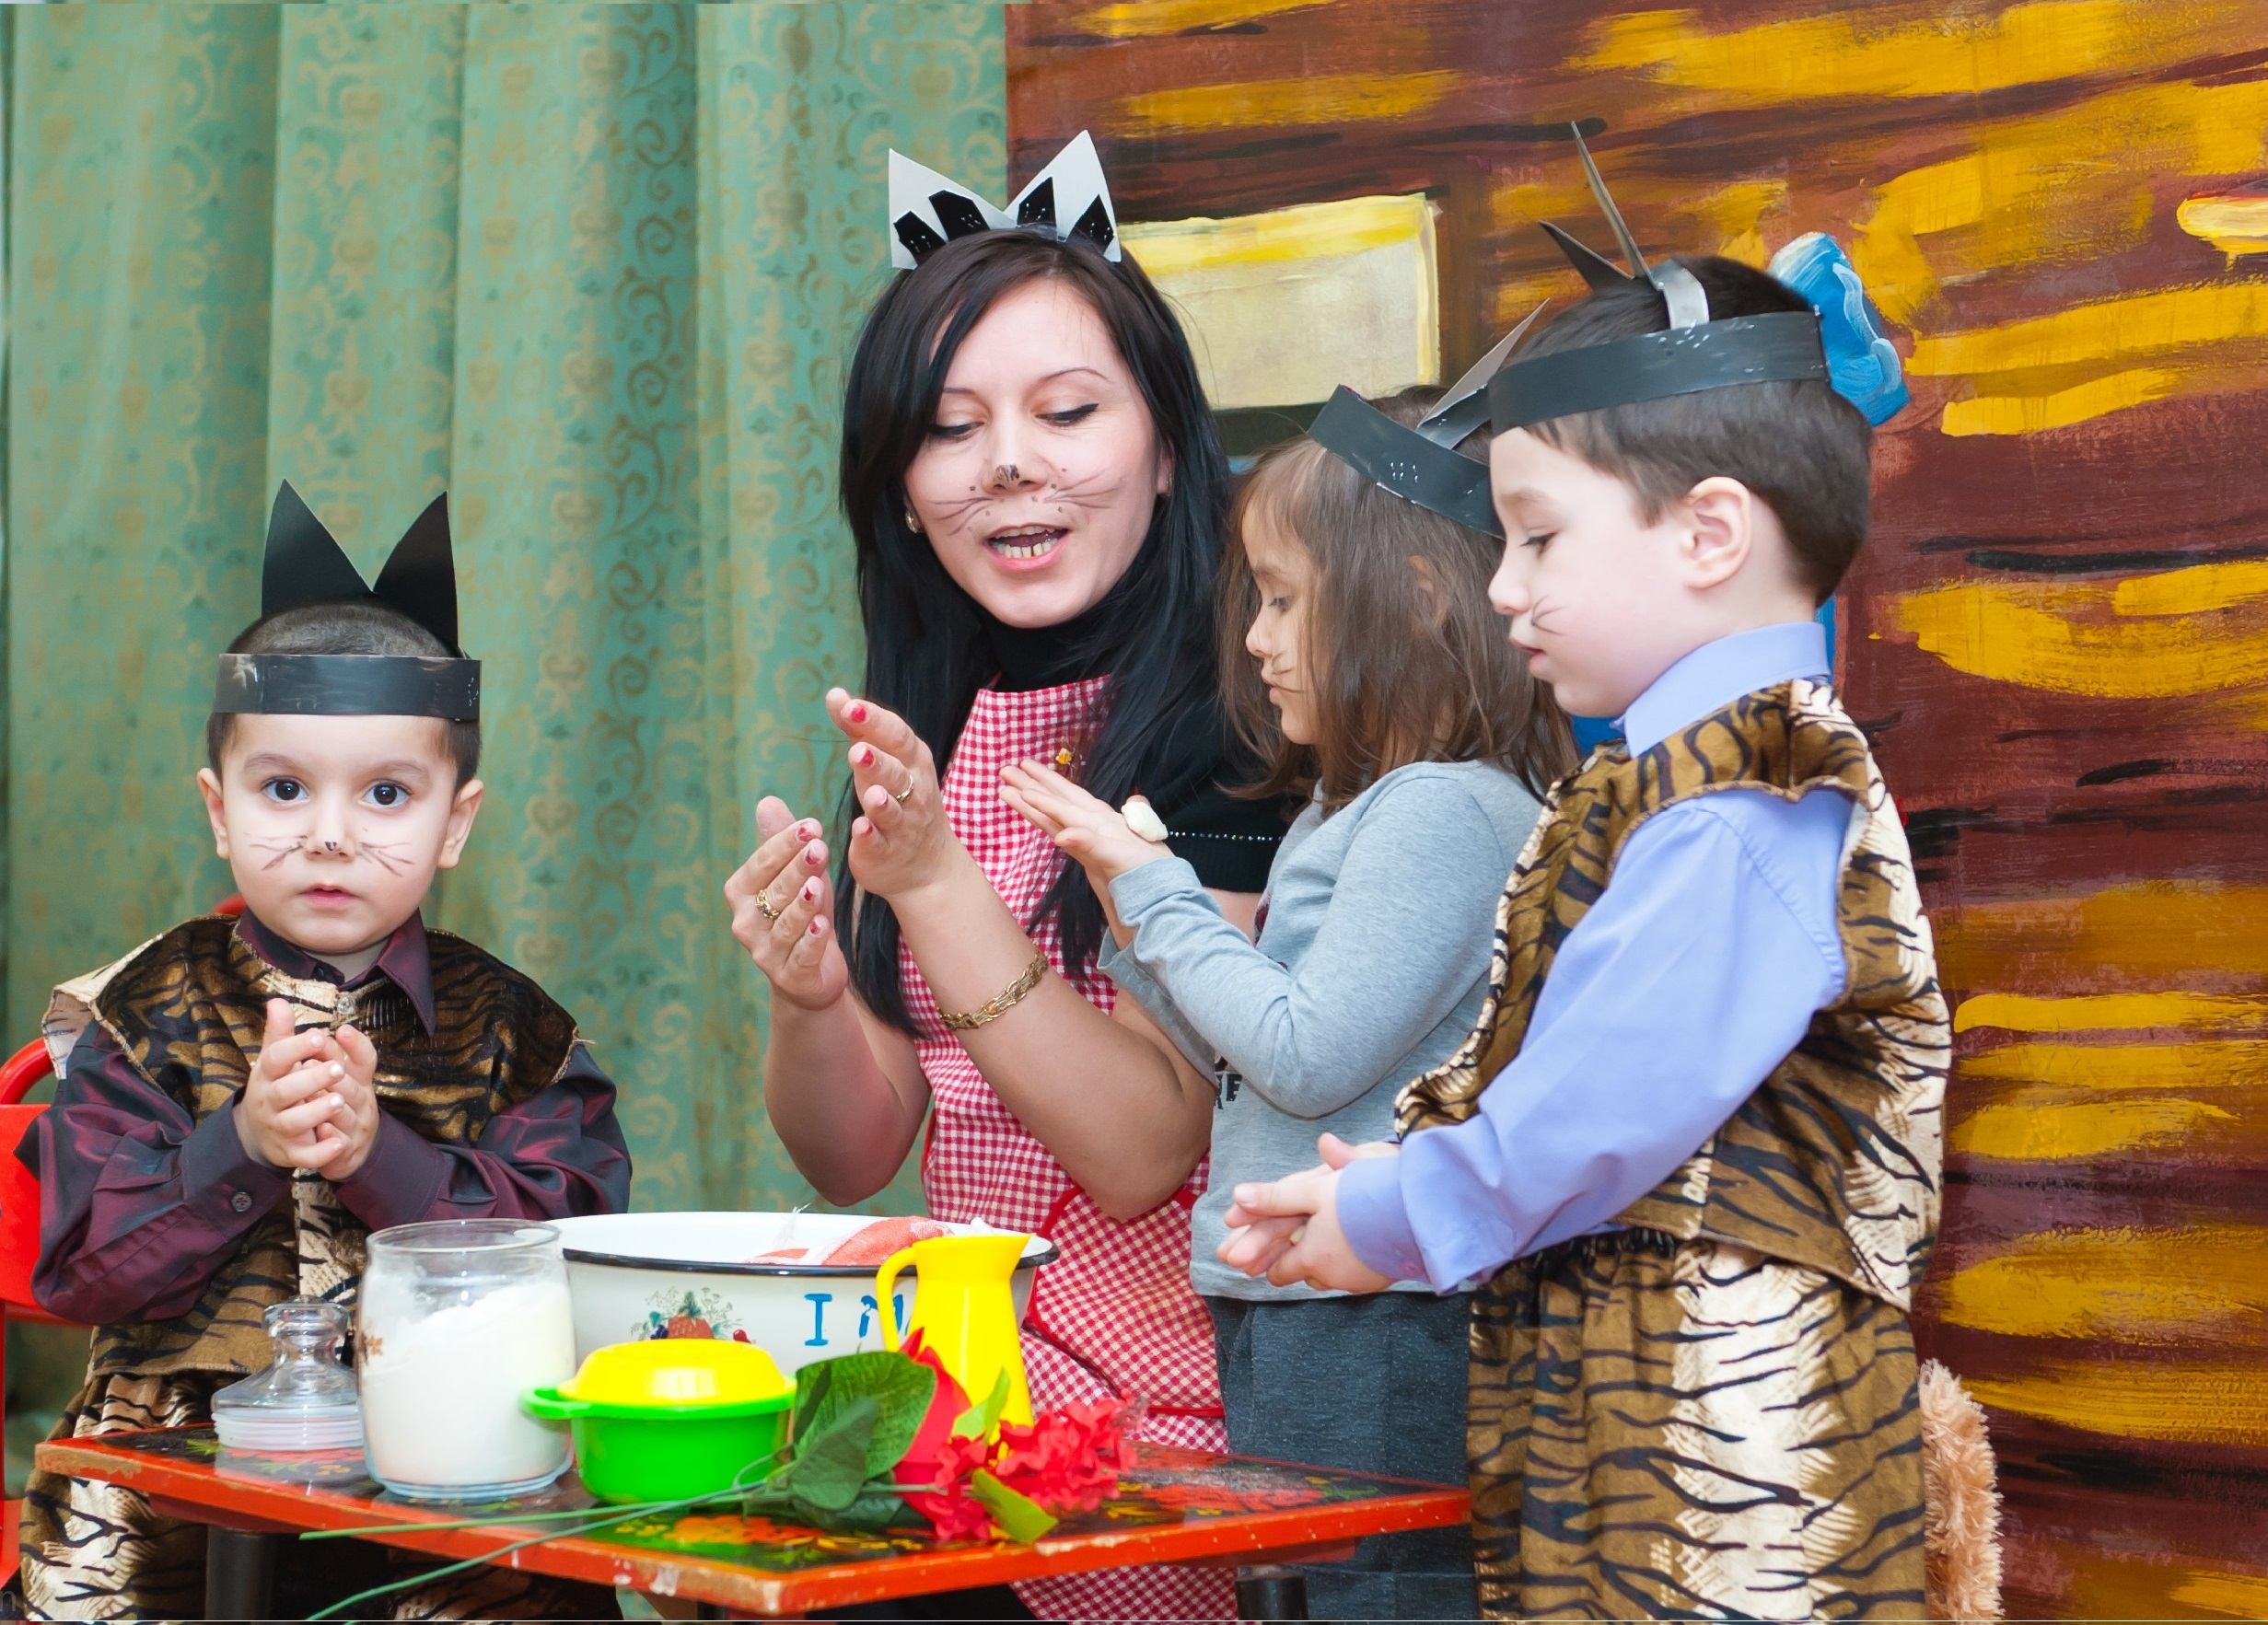
Краткая презентация Основной образовательной программы Муниципального бюджетного дошкольного образовательного учреждения «Детский сад №76» комбинированного вида
367030, Республика Дагестан, г. Махачкала, улица Зои Космодемьянской,48 тел. (8722)62-69-19, e-mail: mkl-mdou76@yandex.ru сайт: dag-ds-76.tvoysadik.ru

Slide 2
Разделы программы
1 . ЦЕЛЕВОЙ РАЗДЕЛ
1.1. Пояснительная записка
- Цели и задачи Программы
- Принципы и подходы к формированию Программы 1.2. Планируемые результаты -Целевые ориентиры в младенческом возрасте -Целевые ориентиры в раннем возрасте -Целевые ориентиры на этапе завершения освоения Программы
1.3. Развивающее оценивание качества образовательной деятельности по Программе
2. СОДЕРЖАТЕЛЬНЫЙ РАЗДЕЛ 2.1. Общие положения
2.2.Описание образовательной деятельности в соответствии с направлениями развития ребенка, представленными в пяти образовательных областях
-Социально‐коммуникативное развитие. Содержание психолого-педагогической работы по направлению познавательного развития -Познавательное развитие. Содержание психолого-педагогической работы по направлению речевого развития

Slide 3
Разделы программы
- Речевое развитие. Содержание психолого-педагогической работы по направлению речевого развития -Художественно‐эстетическое развитие. Содержание психолого-педагогической работы по направлению художественно- эстетического развития -Физическое развитие. Содержание психолого-педагогической работы по
направлению физического развития
Взаимодействие взрослых с детьми
Взаимодействие педагогического коллектива с семьями дошкольников
3. ОРГАНИЗАЦИОННЫЙ РАЗДЕЛ -Психолого-педагогические условия, обеспечивающие развитие ребенка -Организация развивающей предметно-пространственной среды -Кадровые условия реализации Программы -Материально-техническое обеспечение Программы -Финансовые условия реализации Программы -Планирование образовательной деятельности -Режим дня и распорядок -Модель организации воспитательно - образовательного процесса на день

Slide 4
Образовательная программа разработана в соответствии с федеральным государственным образовательным стандартом
дошкольного образования с учётом:
- законом Российской Федерации от 29.12.2012 № 273-ФЗ «Об образовании в Российской Федерации»;
- санитарно-эпидемиологическими правилами и нормами СанПиН 2.4.1.3049-13 «Санитарно-эпидемиологические требования к устройству, содержанию и организации
режима работы дошкольных образовательных учреждений»(утвержден постановлением Главного государственного санитарного врача РФ от 15 мая 2013 г. № 26);
- приказом Министерства образования и науки Российской Федерации от 30.08.2013 № 1014 «Об утверждении порядка организации и осуществления образовательной
деятельности по основным общеобразовательным программам – образовательным программам дошкольного образования».
-основной образовательной программы дошкольного образования /Н.Е. Вераксы, Т.С Комарова, М.А. Васильевой;
-проекта Примерной основной образовательной программы дошкольного образования (одобренной решением федерального учебно-методического объединения по общему образованию (протокол от 20 мая 2015 г. № 2/15));

Slide 5
Используемые примерные и парциальные программы
Часть Программы, формируемая участниками образовательных отношений, построена с учетом:
-Региональной образовательной программы дошкольного образования Республики Дагестан под редакцией Шурпаевой М.И., Гришиной А.В., Рамазановой Э.А., Махачкала, ООО Издательство НИИ педагогики», 2015 г.,
-Программы воспитания и развития детей в дошкольных учреждениях Дагестана «Родничок» под редакцией Магомедова А.М., 1992 г.,
-Региональной программы развития и воспитания дошкольников Дагестана «Дети гор» под редакцией Кондрашовой В.В., 2002г.
-Программы «Безопасность» под редакцией Авдеевой Н.Н., Князевой Н.Л., Стеркиной Р.Б.,
-Программы «Программа развития речи детей дошкольного возраста в детском саду» под редакцией Ушаковой О.С.,
-Программы «Здравствуй, мир!» под редакцией Вахрушева А.А., Кочемасовой Е.Е., Масловой И.В., Наумовой Ю.И.,

Slide 6
Используемые примерные и парциальные программы
-Программы «Ознакомление дошкольников с окружающим и социальной действительностью» под редакцией Алешиной Н.В.,
-Программы «Музыкальное воспитание» под редакцией Агабековой С.С.,
Программы социально-эмоционального развития «Я-Ты-Мы» под редакцией Князевой О.Л.,
-Программы художественного воспитания, обучения и развития детей 2– 7 лет «Цветные ладошки» под редакцией Лыковой И.А.,
-Программы «Конструирование и художественный труд в детском саду» под редакцией Куцаковой Л.В.,
-Программы «Ознакомление дошкольников с окружающим и социальной действительностью» под редакцией Алешиной Н.В.,
-Программы «Основы безопасности детей дошкольного возраста» под редакцией Стёркиной Н.В., Князевой О.Л., Авдеевой Н.Н.,
-Программы «Юный эколог» под редакцией Николаевой С.Н.

Slide 7
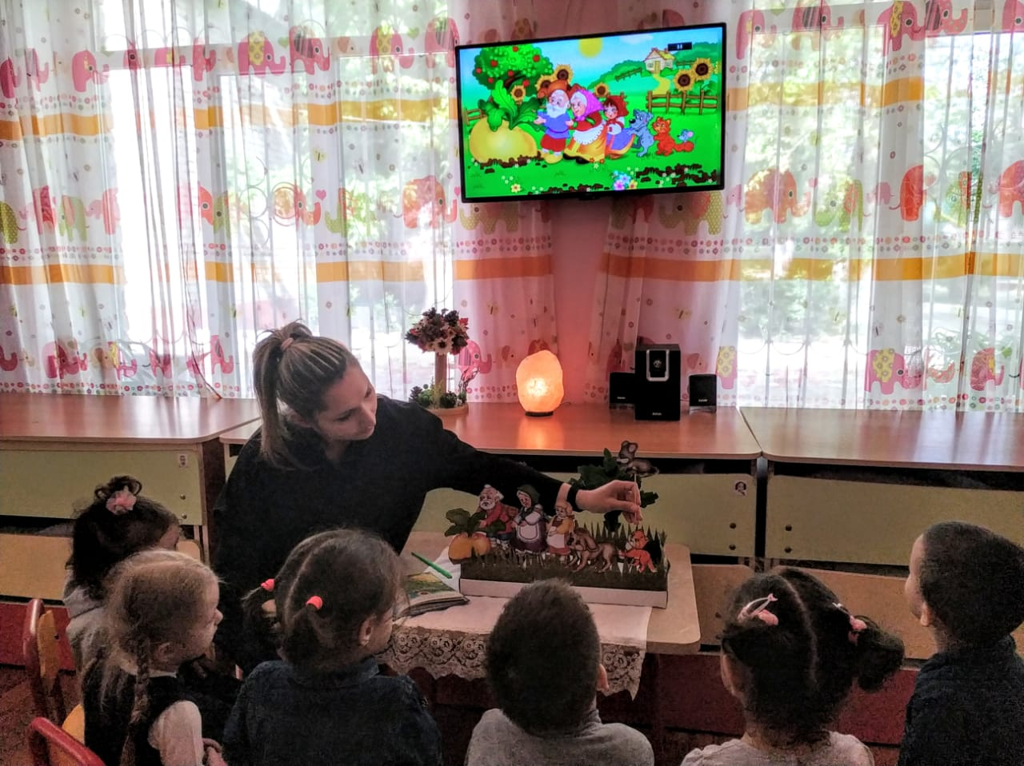
Цель и задачи программы
Целью Программы является проектирование социальных ситуаций
развития ребенка и развивающей предметно-пространственной среды,
обеспечивающих позитивную социализацию, мотивацию и поддержку
индивидуальности детей через общение, игру, познавательно-
исследовательскую деятельность и другие формы активности.
Цели Программы достигаются через решение следующих Задач: -охрана и укрепление физического и психического здоровья детей,
в том числе их эмоционального благополучия; -обеспечение равных возможностей для полноценного развития каждого
ребенка в период дошкольного детства независимо от места проживания,
пола, нации, языка, социального статуса; -создание благоприятных условий развития детей в соответствии с их
возрастными и индивидуальными особенностями, развитие способностей
и творческого потенциала каждого ребенка как субъекта отношений с
другими детьми, взрослыми и миром; -объединение обучения и воспитания в целостный образовательный процесс на основе духовно-нравственных
и социокультурных ценностей, принятых в обществе правил и норм поведения в интересах человека, семьи, общества;
-формирование общей культуры личности детей, развитие их социальных, нравственных, эстетических, интеллектуальных,
физических качеств, инициативности, самостоятельности и ответственности ребенка, формирование предпосылок
учебной деятельности; -формирование социокультурной среды, соответствующей возрастным и индивидуальным особенностям детей; -обеспечение психолого-педагогической поддержки семьи и повышение компетентности родителей (законных представителей)
в вопросах развития и образования, охраны и укрепления здоровья детей; -обеспечение преемственности целей, задач и содержания дошкольного общего и начального общего образования.

Slide 8
Программа предполагает возможность начала освоения детьми содержания образовательных областей на любом этапе ее реализации:
ранний возраст (до 3 лет)
младший дошкольный возраст (3-4 года)
средний дошкольный возраст (4-5 лет)
старший дошкольный возраст (5-6 лет)
ребенок на пороге школы (6-7 лет)
Программа учитывает индивидуальные потребности ребенка, связанные с его жизненной ситуацией и состоянием здоровья, определяющие особые условия получения им образования , индивидуальные потребности отдельных категорий детей, в том числе с ограниченными возможностями здоровья

Slide 9
Принципы и подходы к формированию Программы
1. Поддержка разнообразия детства.
2. Сохранение уникальности и самоценности детства как важного этапа в общем развитии человека. 3. Позитивная социализация ребенка предполагает, что освоение ребенком культурных норм, средств и способов деятельности, культурных образцов поведения и общения с другими людьми, приобщение к традициям семьи, общества, государства происходят в процессе сотрудничества со взрослыми и другими детьми, направленного на создание предпосылок к полноценной деятельности ребенка в изменяющемся мире.
4. Личностно-развивающий и гуманистический характер взаимодействия взрослых (родителей(законных представителей), педагогических и иных работников Учреждения) и детей.
5. Содействие и сотрудничество детей и взрослых, признание ребенка полноценным участником (субъектом) образовательных отношений.
6.Сотрудничество Учреждения с семьей.
7. Сетевое взаимодействие с Учреждениями социализации.
8. Индивидуализация дошкольного образования .
9. Возрастная адекватность образования.
10. Развивающее вариативное образование.
11. Полнота содержания и интеграция отдельных образовательных областей.
12. Инвариантность ценностей и целей при вариативности средств реализации и достижения целей Программы.

Slide 10
Содержание программы
Образовательная программа состоит из двух частей.
I. Обязательная часть Программы:
предполагает комплексность подхода, обеспечивая развитие детей в пяти взаимодополняющих образовательных областях:
социально-коммуникативное развитие;
познавательное развитие;
речевое развитие;
художественно-эстетическое развитие;
физическое развитие.

Slide 11
Содержание программы
II. Часть, формируемая участниками образовательных отношений
представлена в форме парциальных образовательных программ и авторских систем, перспективно-тематических планов по приоритетным направлениям:
Социально-коммуникативное развитие, раздел «Формирование основ безопасности»
Отличительные особенности нашей системы обеспечение безопасности жизнедеятельности и здорового образа жизни. Целенаправленная работа по ОБЖ детей. Разработана система работы по формированию основ ОБЖ у детей с 3 до 7 лет, где представлены основные программные требования, совместная деятельность с детьми, работа с родителями.
Целостность системы обеспечивает комплексный подход в изучении образовательных областей, предусмотренных в соответствии с ФГОС ДО. Что позволяет осуществлять развитие детей не только в процессе специфики знакомства с ОБЖ, но и при организации режимных моментов, специальной организованной и совместной деятельности.

Slide 12
Содержание программы
Физическое развитие
В дошкольном учреждении созданы специальных условия для физического развития дошкольников, сохранения и укрепления их здоровья.
Перспективное планирование физкультуры на прогулке с воспитанниками 3-7 лет.
Программа «Зеленый огонек здоровья» в которой предусмотрены профилактика заболеваний и оздоровления дошкольников: плановые прививки, закаливающие процедуры, сбалансированное питание.
Для физического развития детей МБДОУ имеются оборудованные спортивный зал и игровые прогулочные площадки.
Коррекционное развитие
В МБДОУ организовано комплексное сопровождение, укрепление здоровья, коррекция речевого развития воспитанников с нарушениями речи (логопункт).
Речевое развитие
С воспитанниками 3-7 лет психолого-педагогическая работа проводится на основе парциальной программы развития речи дошкольников О.С. Ушаковой «Развитие речи детей 3-5 лет», «Развитие речи детей 5-7 лет», «Ознакомление дошкольников с литературой и развитие речи»

Slide 13
Планируемые результаты
Результаты освоения Программы представлены в виде целевых ориентиров дошкольного образования и представляют собой возрастные характеристики возможных достижений ребенка к концу дошкольного образования.
Реализация образовательных целей и задач Программы направлена на достижение целевых ориентиров дошкольного образования, которые описаны как основные характеристики развития ребенка. Основные характеристики развития ребенка представлены в виде изложения возможных достижений воспитанников на разных возрастных этапах дошкольного детства.
В соответствии с периодизацией психического развития ребенка, принятой в культурно-исторической психологии, дошкольное детство подразделяется на три возраста детства: младенческий (первое и второе полугодия жизни), ранний (от 1 года до 3 лет) и дошкольный возраст (от 3 до 7 лет).

Slide 14
Работа с родителями План взаимодействия родительской общественности и МБДОУ «ДС №76»
Блок 1. РЕКЛАМНЫЙ
Рекламный буклет
Стенды для родителей
День открытых дверей
Ведение сайта в Интернете
Горячая линия
Блок 2.ДИАГНОСТИЧЕСКИЙ
Анкетирование
Социальный паспорт МБДОУ
Блок 3. ПЕДАГОГИЧЕСКОЕ ПРОСВЕЩЕНИЕ РОДИТЕЛЕЙ
Наглядная педагогическая пропаганда
Родительские собрания
Заседания родительского комитета
Методические мероприятия

Slide 15
Работа с родителями План взаимодействия родительской общественности и МБДОУ «ДС №76»
Блок 4. СОВМЕСТНАЯ ДЕЯТЕЛЬНОСТЬ КОЛЛЕКТИВА УЧРЕЖДЕНИЯ И РОДИТЕЛЕЙ
Планирование
Проведение досуга
Работа по благоустройству детского сада
Участие родителей в педагогическом процессе
Блок 5. ПОДГОТОВКА ПЕДАГОГОВ К РАБОТЕ С РОДИТЕЛЯМИ
Методические мероприятия с педагогами
Разработка наградной культуры учреждения
Самообразование педагогов
Библиотечный фонд
Блок 6. КОНТРОЛЬНЫЙ
Воспитание культуры педагогического общения
Сбор аналитического материала
Обмен опытом
Планирование
Блок 7. СОЦИАЛЬНАЯ РАБОТА
Сбор аналитического материала

Slide 16
Спасибо за внимание!

